Slide 1





Slide 2














Slide 3




Slide 4
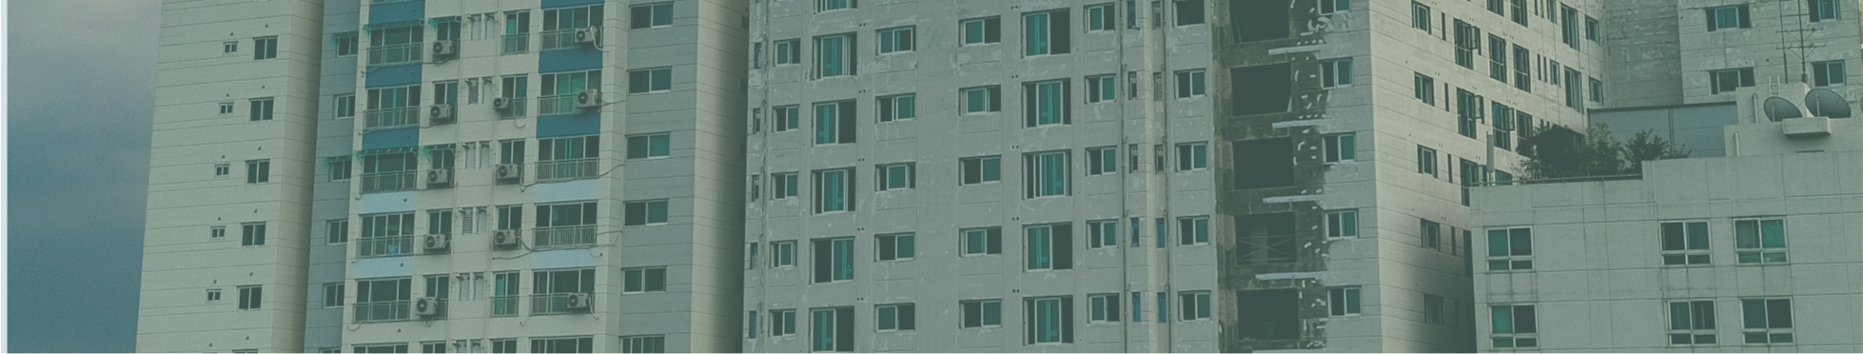



Slide 5


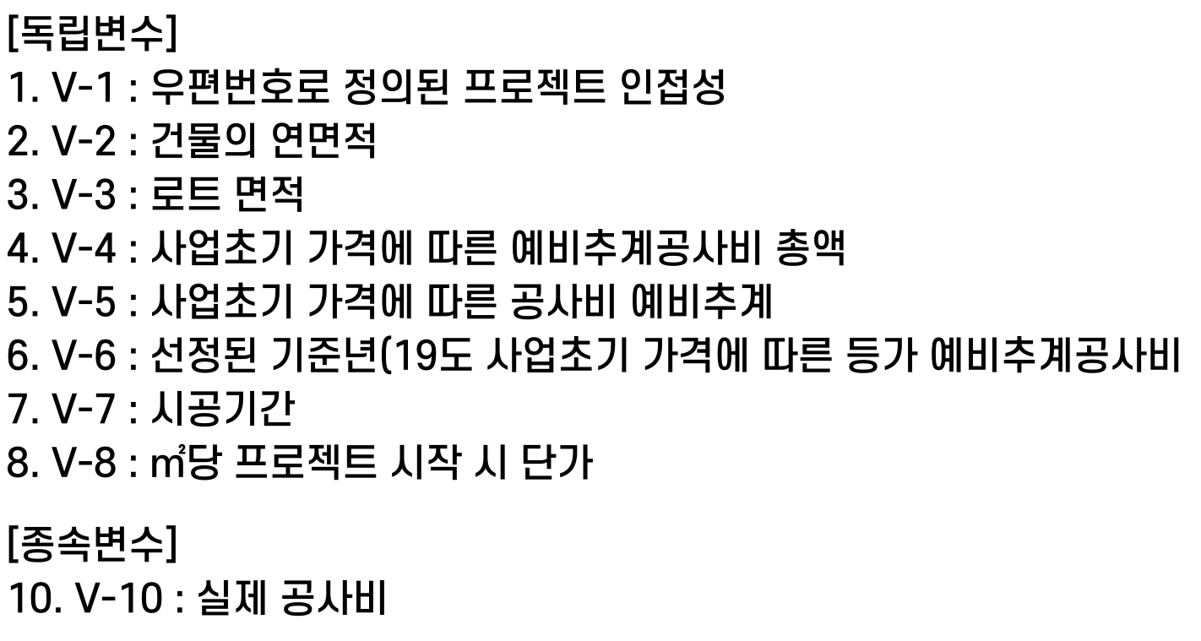

Slide 6




Slide 7


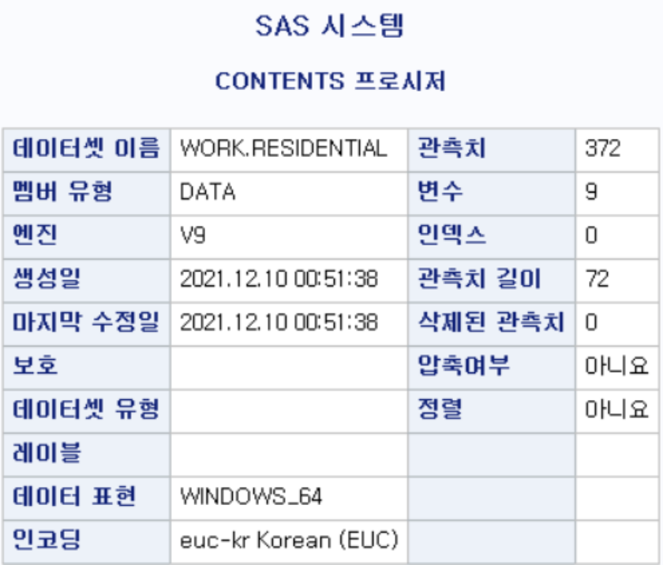
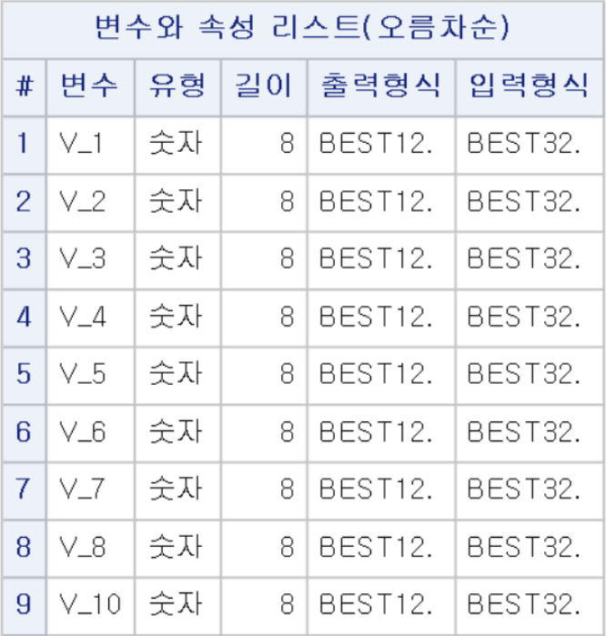

Slide 8

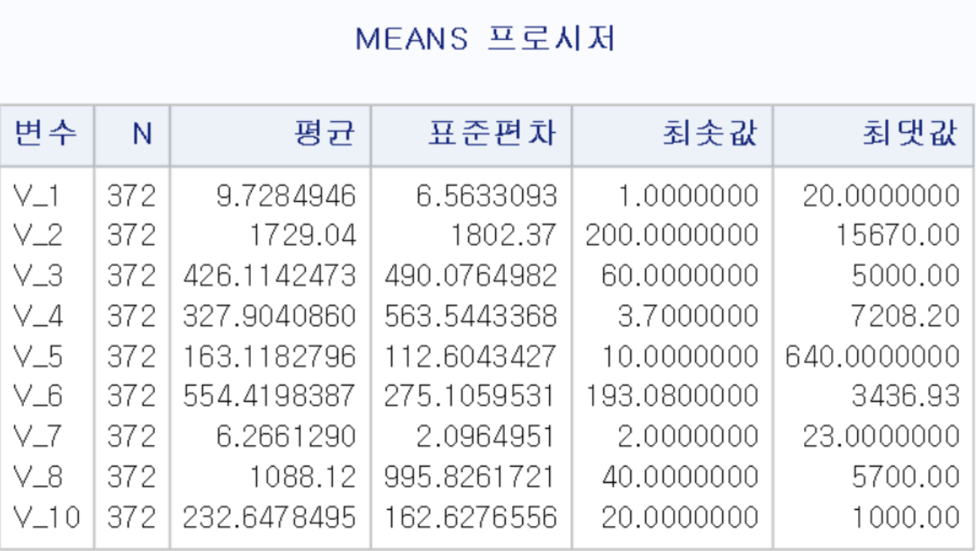

Slide 9


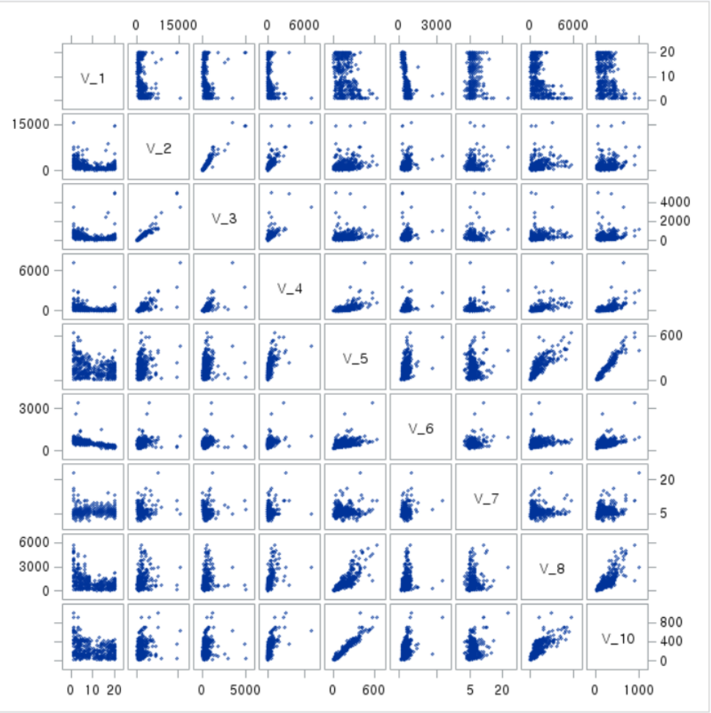

Slide 10
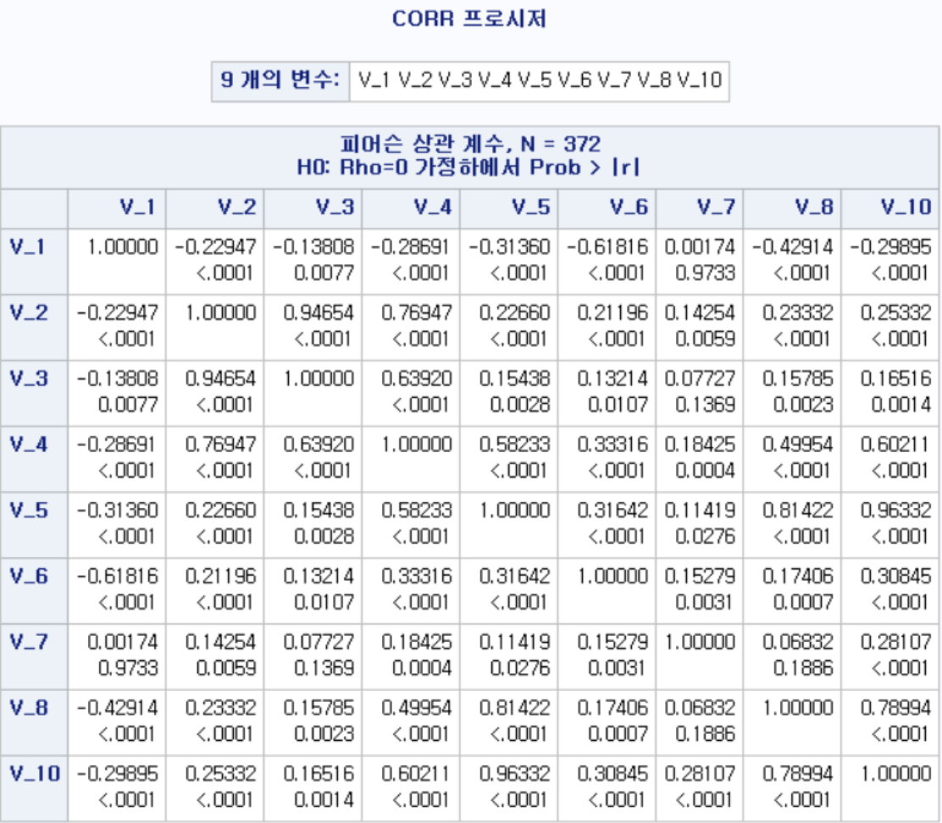

Slide 11





Slide 12


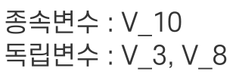
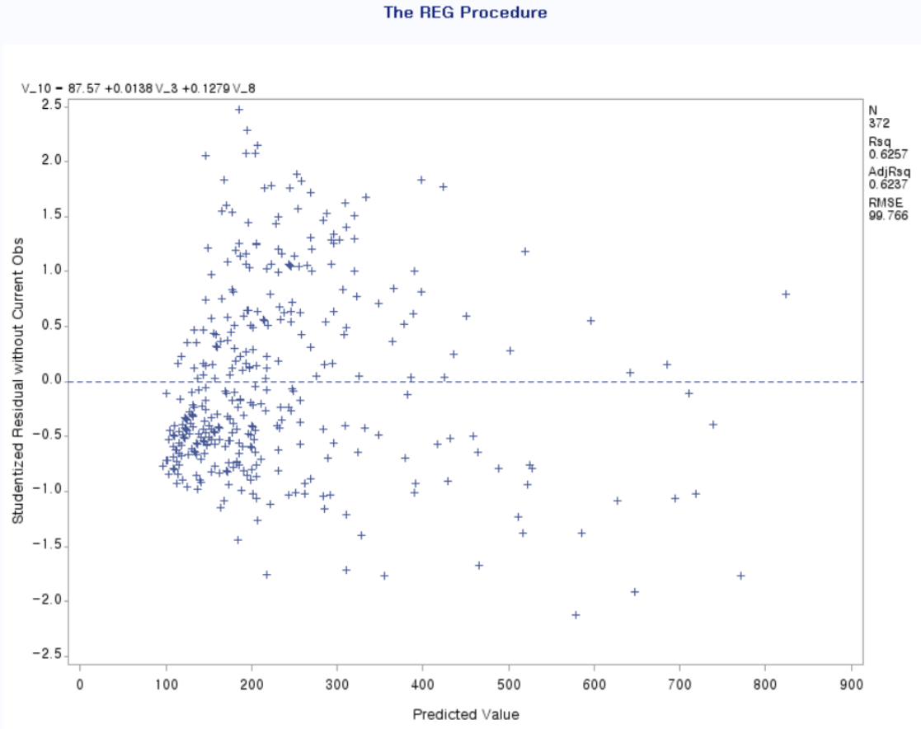

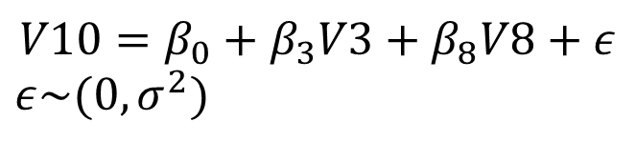
$$V10=β_{0}+β_{3}V3+β_{8}V8+ε$$
$ε\sim (0, σ^{2})$

Slide 13

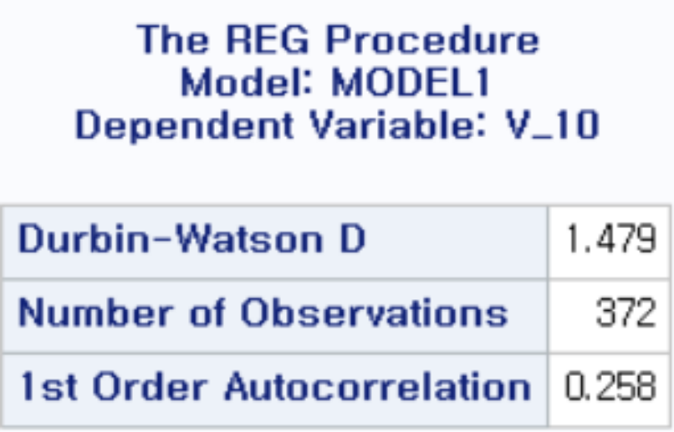
$$V10=β_{0}+β_{3}V3+β_{8}V8+ε$$
$ε\sim (0, σ^{2})$

Slide 14
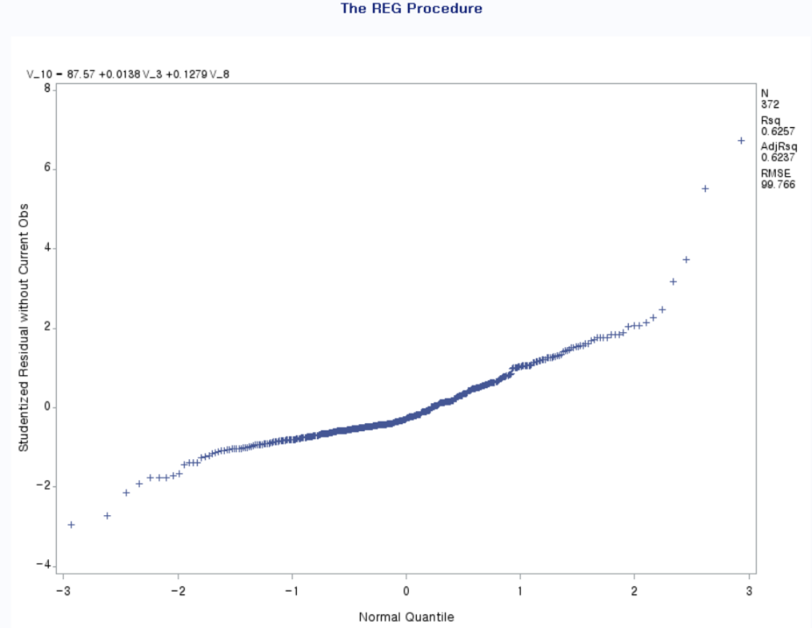

$$V10=β_{0}+β_{3}V3+β_{8}V8+ε$$
$ε\sim (0, σ^{2})$

Slide 15

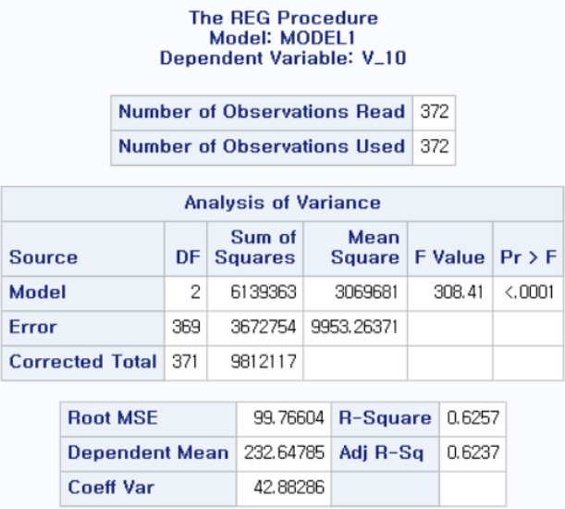
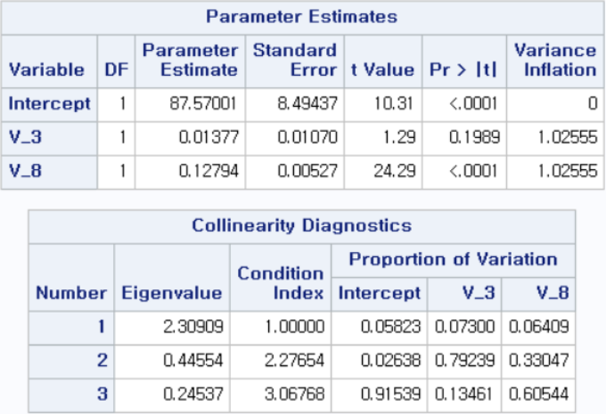
$$V10=β_{0}+β_{3}V3+β_{8}V8+ε$$
$ε\sim (0, σ^{2})$

Slide 16

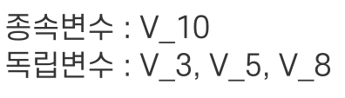
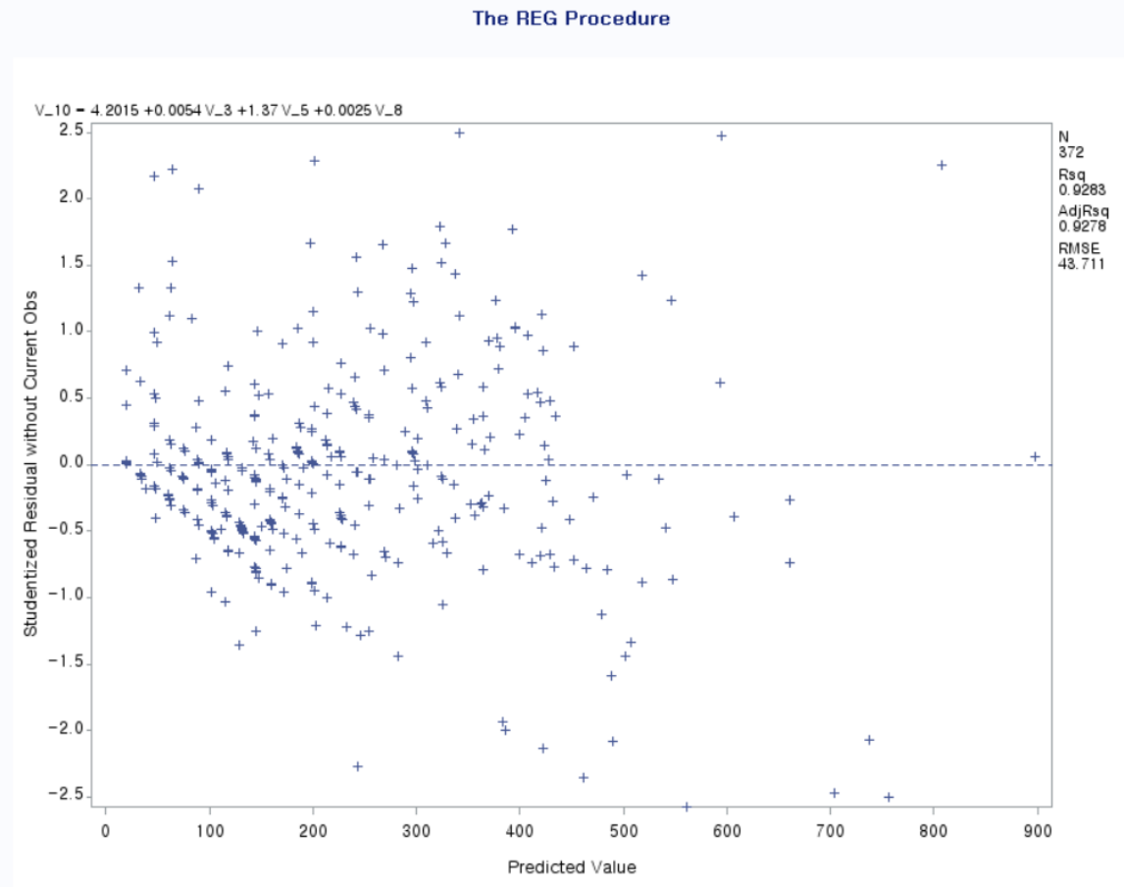

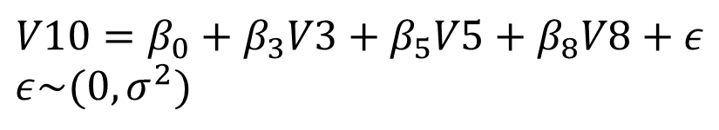
$$V10=β_{0}+β_{3}V3+β_{5}V5+β_{8}V8+ε$$
$ε\sim (0, σ^{2})$

Slide 17
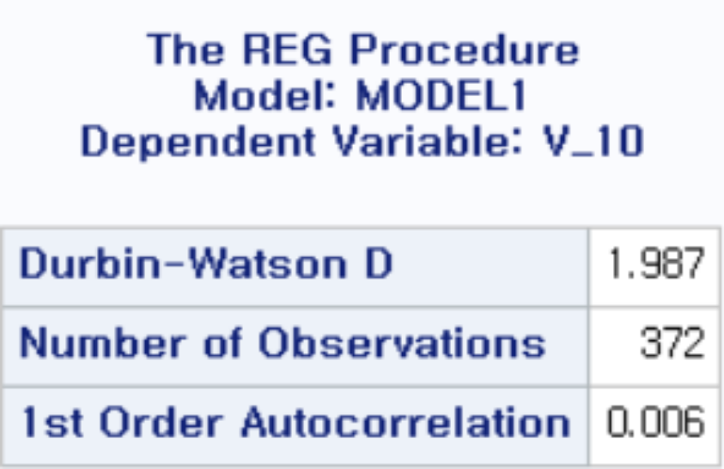
$$V10=β_{0}+β_{3}V3+β_{5}V5+β_{8}V8+ε$$
$ε\sim (0, σ^{2})$

Slide 18
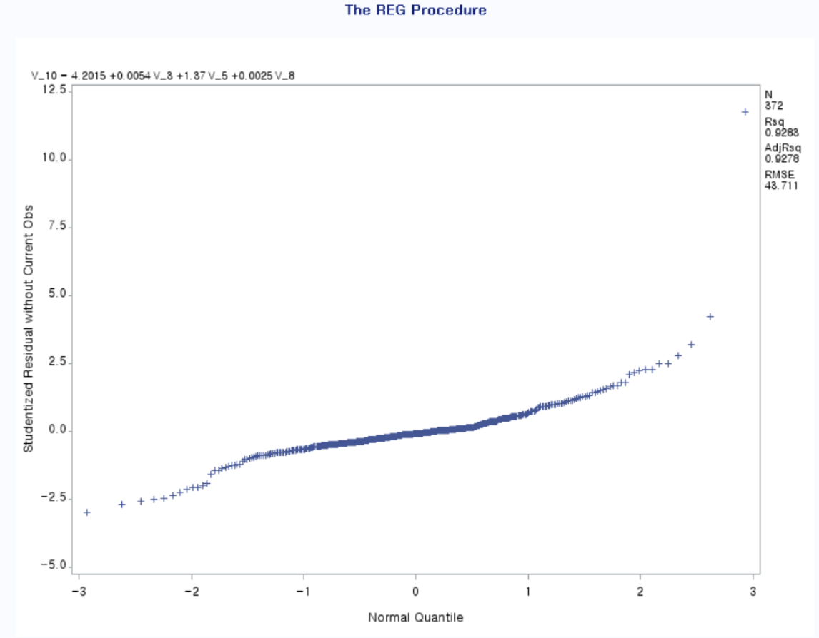
$$V10=β_{0}+β_{3}V3+β_{5}V5+β_{8}V8+ε$$
$ε\sim (0, σ^{2})$

Slide 19
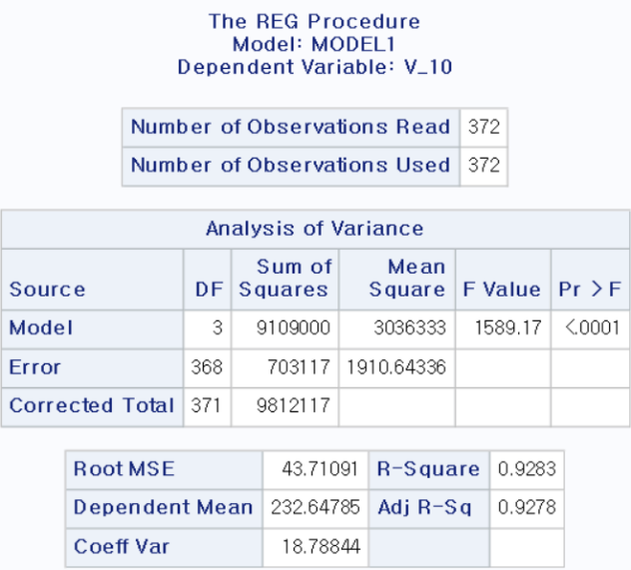
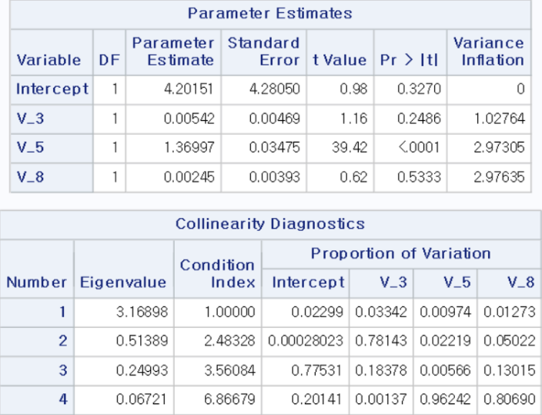
$$V10=β_{0}+β_{3}V3+β_{5}V5+β_{8}V8+ε$$
$ε\sim (0, σ^{2})$

Slide 20




Slide 21



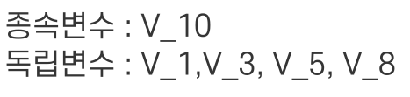

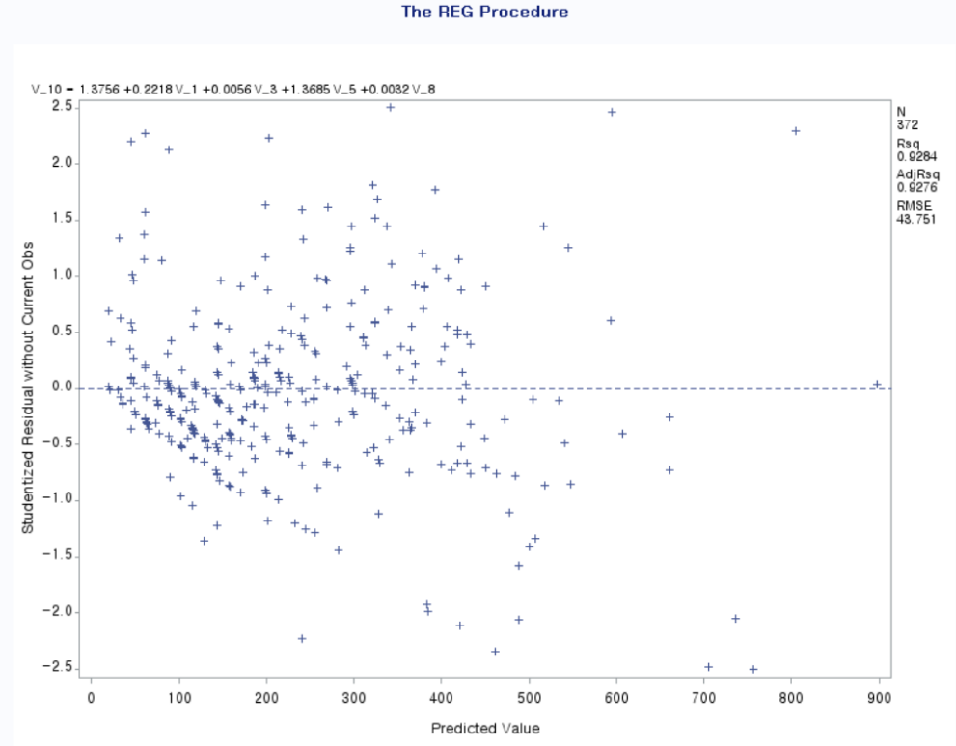
$$\hat{V10}=1.376+0.222V1+0.006V3+1.369V5+0.003V8+ε$$

Slide 22

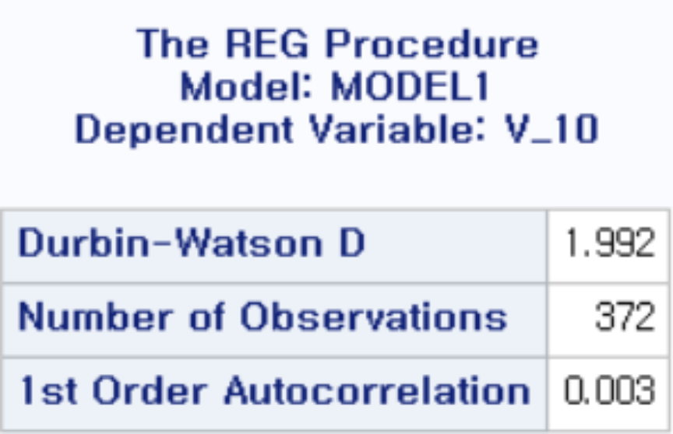
$$\hat{V10}=1.376+0.222V1+0.006V3+1.369V5+0.003V8+ε$$

Slide 23

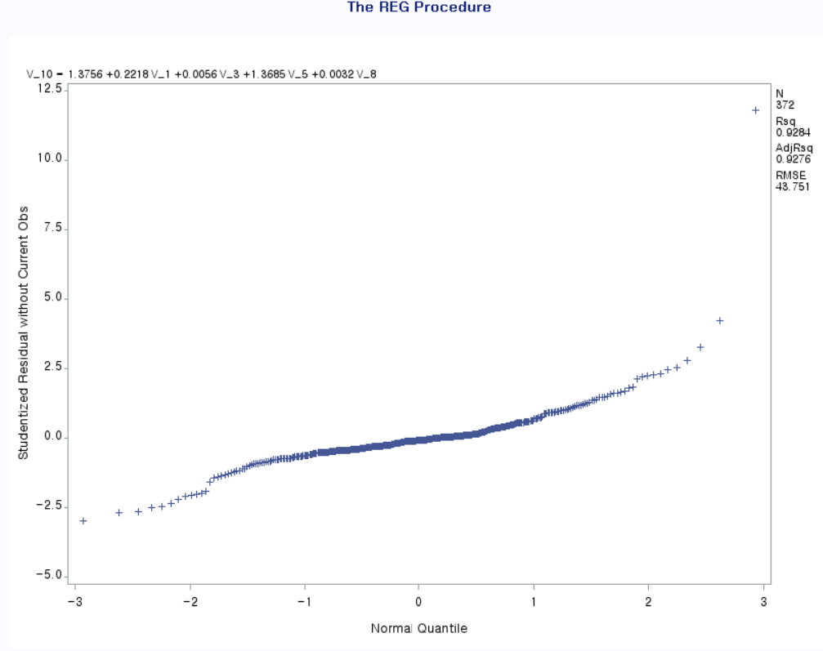
$$\hat{V10}=1.376+0.222V1+0.006V3+1.369V5+0.003V8+ε$$

Slide 24


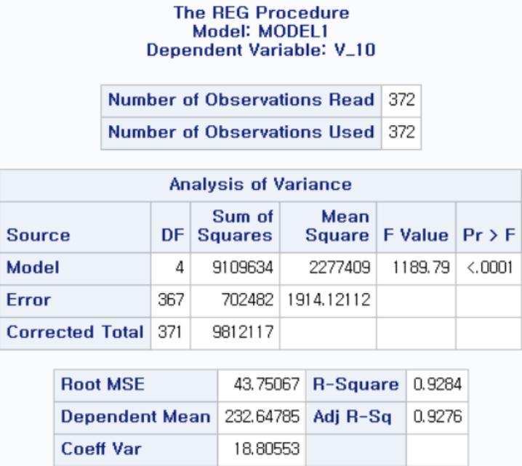
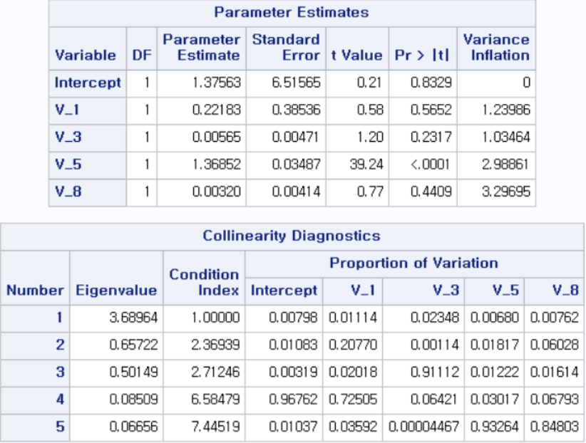

$$\hat{V10}=1.376+0.222V1+0.006V3+1.369V5+0.003V8+ε$$

Slide 25


데이터 탐색 과정에서 V_3(로트 면적), V_8(m당 프로젝트 시작 시 단가)를
중요한 변수라고 생각하여 모형에 추가하였다
추정된 회귀계수들을 살펴봤을 때,
V_1이 1 증가하면 실제 공사비는 0.222만큼 증가,
V_3이 1 증가하면 실제 공사비는 0.006만큼 증가,
V_5가 1 증가하면 실제 공사비는 1.369만큼 증가,
V_8이 1 증가하면 실제 공사비는 0.003만큼 증가한다.
가장 유의한 독립변수는 V_5이다. 따라서 종속변수인 ‘실제 공사비’에 가장 영향을 많이 주는 요소는 ‘사업 초기 가격에 따른 공사비 예비추계’이므로 ‘실제 공사비’를 줄이기 위해서 V_5의 값을 줄여야 할 것이다.

Slide 26



